Slide 1
Binarinio medžio duomenų struktūra
BALTIc TALENTs AcADEMy

Slide 2
BALTIc TALENTs AcADEMy – Binarinio medžio duomenų struktūra
Sužinosite
JUnit
Medžiai
Binariniai Medžiai
2

Slide 3
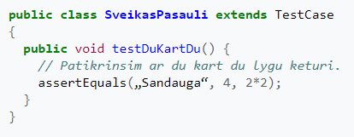
BALTIc TALENTs AcADEMy – Binarinio medžio duomenų struktūra
JUNIT Testavimas
Labiausiai paplitęs java unit test paketas iš junit.org (4 arba 5 versija)
JUnit – atviro kodo sistema java programų automatiniams testams kurti ir naudoti.
3
https://www.jetbrains.com/help/idea/create-tests.html

Slide 4
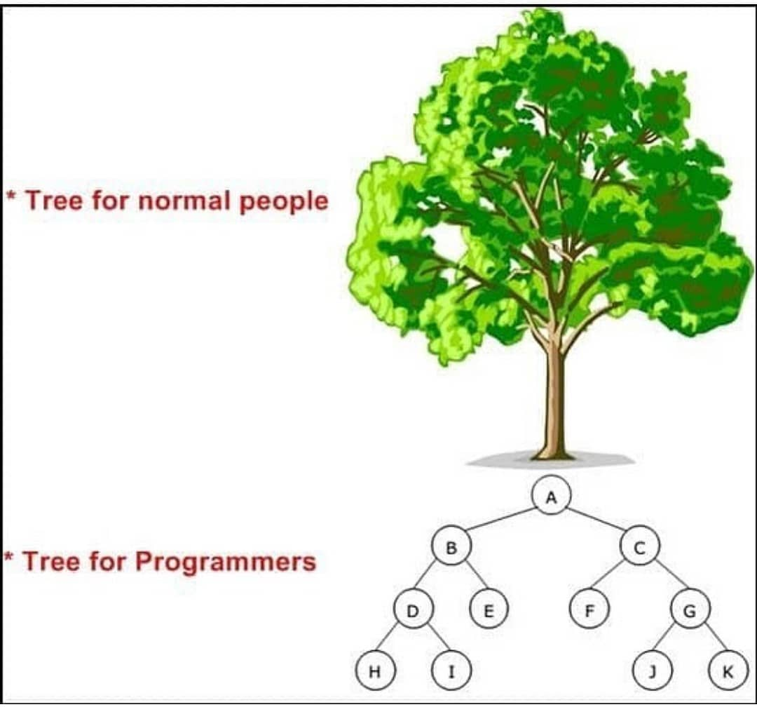
BALTIc TALENTs AcADEMy – Binarinio medžio duomenų struktūra
4

Slide 5
BALTIc TALENTs AcADEMy – Binarinio medžio duomenų struktūra
Dvejetainis paieškos medis
Medis yra tokia hierarchinė duomenų struktūra, kurioje į kiekvieną elementą (viršūnę), išskyrus vieną, vadinamą medžio šaknimi, yra tik vienintelė nuoroda iš kito elemento (viršūnės), iš kiekvieno elemento (viršūnės) gali būti viena arba daugiau nuorodų į kitus elementus (viršūnes) ir visas kitas viršūnes galima pasiekti iš šaknies, einant nuorodomis.
5

Slide 6
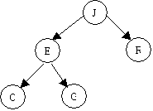
BALTIc TALENTs AcADEMy – Binarinio medžio duomenų struktūra
Medžio struktūra
Kaip jau buvo minėta, viena medžio viršūnė (į kurią nėra nuorodų) vadinama medžio šaknimi (angl. root). Viršūnė, iš kurios nėra nuorodų į kitas viršūnes, vadinama lapu. Kiekviena nuoroda su viršūnėmis, į kurias galima patekti, pradėjus eiti ta nuoroda, vadinama medžio šaka arba pomedžiu (nes ši struktūra be pradinės nuorodos savo ruožtu yra medis).
6

Slide 7
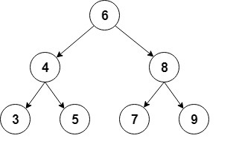
BALTIc TALENTs AcADEMy – Binarinio medžio duomenų struktūra
Dvejetainis medis (angl. binary tree)
Dvejetainis paieškos medis (angl. binary search tree) yra dvejetainis medis, kurio kiekvienai viršūnei galioja taisyklė, kad visos reikšmės esančios kairiajame pomedyje yra mažesnės už toje viršūnėje saugomą reikšmę, o visos reikšmės esančios dešiniajame pomedyje yra didesnės už toje viršūnėje saugomą reikšmę (žinoma, galima fiksuoti ir atvirkštinį surūšiavimą: kairėje daugiau, dešinėje mažiau).
7

Slide 8
BALTIc TALENTs AcADEMy – Binarinio medžio duomenų struktūra
Dvejetainis medis vadinamas paieškos medžiu
Šis medis vadinamas paieškos medžiu, nes jame galima efektyviai ieškoti informacijos. Tam, kad surasti reikiamus duomenis arba įsitikinti, kad jų medyje nėra, reikės atlikti nedaugiau žingsnių nei medžio aukštis (pavyzdyje pateiktam medžiui nedaugiau kaip 3 žingsnius). Paieškos algoritmas labai paprastas:
Patikrinti viršūnę
Jei ieškoma reikšmė lygi už viršūnės reikšmei, baigti darbą "reikšmė rasta".
Jei ieškoma reikšmė mažesnė už viršūnės reikšmę, pereiti į kairįjį pomedį ir kartoti nuo 1-o žingsnio (jei jis tuščias, baigti darbą "reikšmė nerasta").
Jei ieškoma reikšmė didesnė už viršūnės reikšmę, pereiti į dešinįjį pomedį ir kartoti nuo 1-o žingsnio (jei jis tuščias, baigti darbą "reikšmė nerasta").
Jei medis subalansuotas, tai po kiekvieno žingsnio viršūnių - potencialių kandidatų sumažėja dvigubai, taigi jei turime N duomenų (viršūnių), daugiausia prireiks log2N žingsnių. Tai žymiai mažiau nei reiktų atlikti žingsnių, norint patikrinti, ar reikiami duomenys yra tiesiniame sąraše. Žinoma, jei medis nesubalansuotas, gali prireikti gerokai daugiau žingsnių nei log2N.
8

Slide 9
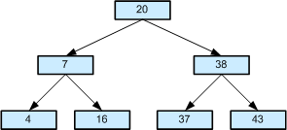
BALTIc TALENTs AcADEMy – Binarinio medžio duomenų struktūra
Tiesinis VS medis
T[7]
4
7
16
20
37
38
43
9

Slide 10
BALTIc TALENTs AcADEMy – Binarinio medžio duomenų struktūra
nuorodos
http://klevas.mif.vu.lt/~ragaisis/InfIvadas/DuomStr.htm
https://www.baeldung.com/java-binary-tree
10

Slide 11
BALTIc TALENTs AcADEMy – Binarinio medžio duomenų struktūra
Uždaviniai
Iš git‘o nusikopijuoti klasę BinaryTree.java;
Susikurti BinaryTree objektą;
Išbandyti visus metodus esančius BinaryTree klasėje;
11

Slide 12
BALTIc TALENTs AcADEMy – Binarinio medžio duomenų struktūra
Uždaviniai
Nuskaityti failą zmones.txt ir automobiliai.txt ir apjungti du failus į Map<> kolekciją.
Zmones.txt faile Vardas, Pavarde, Masinos numeriai
Automobiliai.txt faile Marke, Masinos numeriai
Susikurti klases Zmogus, Masina;
Nuskaityti du skirtingus duomenų failus ir atitinkamai susikurti du List‘us, viename saugoti žmones, kitame mašinas.
Turint du list‘us apjungti į Map<Zmogus, List<Masina>> tipo objektą. Surasti kiekvieno žmogaus mašinas ir sudėti į mašinų list‘ą.
Atspausdinti į failą... Pvz „Jonas Jonaitis - Marke: BMW Nr. AAA:111“
12

Slide 13
BALTIc TALENTs AcADEMy – Binarinio medžio duomenų struktūra
Uždaviniai
Krepšinis. Prieš krepšinio varžybas komandos vadovas registruoja 12 žaidėjų. Krepšinio varžybų metu sekretorius fiksuoja kas (žaidėjo numeris) ir kiek pelno taškų (taškų skaičius). Jeigu žaidėjas metė, tačiau nepataikė – rašomas 0. Parašykite programą, kuri lentelėje pateiktų tokią varžybų statistiką: žaidėjo numerį, jo vardą, pavardę, įmestų baudų skaičių (po 1 tašką), dvitaškių skaičių (2), tritaškių skaičių (3), iš viso žaidėjo surinktų taškų skaičių ir bendrą metimų tikslumą procentais (0 reiškia, jog žaidėjas metė, tačiau nepataikė). Taip pat nustatytų: pelniusį daugiausią taškų, įmetusį daugiausią tritaškių ir taikliausią žaidėją. Faile zaidejai.txt pateiktas 12-kos registruotų žaidėjų sąrašas: atskirose eilutėse įrašomas žaidėjo numeris, jo vardas ir pavardė (25 simboliai). Duomenų faile taskai.txt saugoma tokia informacija: žaidėjo numeris (nuo 1 iki 100) ir pelnytų taškų skaičius (0, 1, 2 arba 3), tam skiriama viena teksto eilutė. Faile gali būti ne daugiau kaip 100-as įrašų.
13

Slide 14
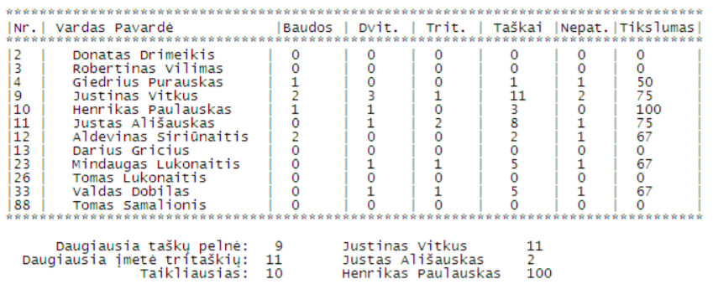
BALTIc TALENTs AcADEMy – Binarinio medžio duomenų struktūra
Uždaviniai
Rezultatų faile suvestine.txt pateikiama lentelė:
Duomenų failai Moodlei
Suvestinėje žaidėjai išrikiuoti nuo didžiausią numerį turinčio žaidėjo iki mažiausią numerį turinčio žaidėjo. Po lentele pateikite geriausius žaidėjus: numerį, vardą, pavardę ir geriausią rodiklį. Jeigu yra keli geriausi žaidėjai, spausdinti vieną iš jų.
Reikalavimai programai:
duomenims saugoti sukurti įrašo tipo masyvą(-us);
sukurti vieną arba dvi duomenų skaitymo iš dviejų failų funkcijas (procedūras);
sukurti funkciją, kuri skaičiuoja surinktus taškus;
sukurti funkciją, kuri skaičiuoja metimų tikslumą;
sukurti funkciją (procedūrą) rikiuoti įrašų masyvą pagal žaidėjo numerius;
sukurti geriausių žaidėjų atrankos funkciją (procedūrą);
sukurti rezultatų rašymo į failą funkciją (procedūrą).
14

